Slide 1
Kursstufe in Baden-Württemberg
Information zum Abitur 2028

Slide 2
Inhalt
1
Was ändert sich – was bleibt?
2
Kurswahl
3
Leistungsbewertung – Block 1
4
Besondere Lernleistungen
5
Abiturprüfung – Block 2
6
Abiturprüfung - Gesamtqualifikation
7
Zusätzliche Qualifikationen
8
Informationsmöglichkeiten
Notes:
2

Slide 3
1. Was ändert sich – was bleibt?
5-10
Klasse
Klassenstundenplan
Klassenlehrer
Arbeiten
Noten
Halbjahresinformation
Kursstufe
Kurse
Schülerstundenplan
Tutor
Klausuren
Punkte
Halbjahreszeugnis

Slide 4
2. Kurswahl
Leistungsfächer 5 – stündig
Vermittlung erweiterter und exemplarisch vertiefter Kenntnisse und Kompetenzen
Die Leistungsfächer sollten nach Begabung, Neigung und Interesse gewählt werden!!!
LF 1
LF 2
LF 3
Deutsch, Mathematik
eine Fremdsprache (F/E) oder eine Naturwissenschaft (Ph/Ch/Bio)
Fach aus dem Pflichtbereich
Hinweis: Durch die Wahl der Leistungsfächer ergeben sich Konsequenzen für die
mündlichen Prüfungsfächer im Abitur und die restliche Kurswahl.

Slide 5
2. Glossar
Leistungsfächer: 5-stündige Kurse
Basisfächer: 3-stündige Kurse
Klammern: Kursnoten, die nicht anrechnungspflichtig sind, können nicht gewertet werden.
Kolloquium: wissenschaftliches Gespräch zwischen Lehrer (Prüfer) und Schüler (Prüfling) zu einem Prüfungsinhalt.
Dokumentation: Ausarbeitung/Hausarbeit eines Themas

Slide 6
2. Kurswahl: Belegungspflicht
Belegungspflicht (Anzahl Kurse)
als Basisfach BF (wenn nicht Leistungsfach LF):
Deutsch (4)
Mathematik (4)
Fremdsprache (4) (ab Kl. 8)
Naturwissenschaft NW (4)
eine weitere FS/NW (4)
BK/Mus (4)
Geschichte (4)
Geo/GK (2+2), (Ausnahme bei LF WI)
Religion/Ethik (4)
Sport (4)
12 Kurse in LF (3 LF in 4 Halbjahren) + mindestens 30 weitere Kurse in Basisfächern
mindestens 42 Kurse insgesamt
Link zum online Formular
Notes:
Bisher Belegungspflicht mind. 40 (20 in den 5 Kernfächern +20 in den übrigen Fächern)
NEU: Anrechnungspflicht genau 40 Kurse, inklusive die 4 Kurse der mündlichen Prüfungsfächer! bisher MINDESTENS 40, d.h. die bisher übliche Formel, nach der die weiteren Kurse verrechnet werden konnten, gibt es nicht mehr!
(Mind. 32 Wo-Stunden, die sich aus den 42 Kursen ergeben)

Slide 7
2. Kurswahl: Wahlbeispiel
Beispiel
Belegungspflicht (Anzahl Kurse)
Leistungsfächer
Mathematik (4)
Physik (4)
Sport (4)
als Basisfach BF (wenn nicht Leistungsfach LF):
Deutsch (4)
Mathematik (4)
Fremdsprache (4) (ab Kl. 8)
Naturwissenschaft NW (4)
eine weitere FS/NW (4)
BK/Mus (4)
Geschichte (4)
Geo/GK (2+2), (Ausnahme bei LF WI)
Religion/Ethik (4)
Sport (4)
12 Kurse in LF (3 LF in 4 Halbjahren) + mindestens 30 weitere Kurse in Basisfächern
mindestens 42 Kurse insgesamt
Pflicht - Basisfächer (Belegungspflicht)
Deutsch (4)
Englisch (4)
Biologie (4)
Musik (4)
Geschichte (4)
Geo/GK (2+2)
Ethik (4)
40 Kurse werden belegt < 42!
Wahl - Basisfächer
Informatik (4)
44 Kurse werden belegt ☑
Notes:
Bisher Belegungspflicht mind. 40 (20 in den 5 Kernfächern +20 in den übrigen Fächern)
NEU: Anrechnungspflicht genau 40 Kurse, inklusive die 4 Kurse der mündlichen Prüfungsfächer! bisher MINDESTENS 40, d.h. die bisher übliche Formel, nach der die weiteren Kurse verrechnet werden konnten, gibt es nicht mehr!
(Mind. 32 Wo-Stunden, die sich aus den 42 Kursen ergeben)

Slide 8
2. Kurswahl: Leistungsfächer, Basisfächer, Wahlfächer
Übersicht:
3 Leistungsfächer 5-stündig | Basisfächer 3-stündig: | Basisfächer 2-stündig: | zusätzliche Belegpflicht:
2 Fächer aus: Deutsch Mathematik Fremdsprache Naturwissenschaft | Deutsch Mathematik Fremdsprachen Naturwissenschaften | Bildende Kunst Musik Geschichte Geo/GK Religion / Ethik Sport Wahlfächer wie Psychologie Informatik Vertiefungskurs Mathe | 2 Fremdspr. + 1 Naturwiss. oder 1 Fremdspr. + 2 Naturwiss. (unabhängig vom Profil der Mittelstufe)
3. „Frei“ (unter der Voraussetzung, dass alle 3 Aufgabenfelder in der Abiturprüfung abgedeckt und M sowie D schriftl. oder mündl. Prüfungsfächer sind)
12 Kurse | + mind. 30 Kurse = mindestens 42 Kurse
Notes:
NEU:
Es gibt künftig auch 3-stündige BF, und zwar in D, M, FS und Nw. Die eigens hierfür neu erstellten Bildungspläne sind fertig, die Fobis fürs nächste Schulhalbjahr terminiert. Für Nw gilt der alte BP, die 3. Stunde dient der Übung und Vertiefung
nur noch EINE Nw muss belegt werden (3-stündig!), dann aber in Kombination mit 2 FS oder umgekehrt,
Fremdsprache: spätestens ab Klasse 8 (G8) beginnend, keine spät beginnende!
FS nun auch 3-stündig belegbar, (muss in ABI-Prüfung nicht mehr auftauchen, weder mündlich, noch schriftlich
Ersatzkurs für Sport wie bisher mit Fach aus dem Wahlbereich möglich! Mit Seminarkurs ist es nicht möglich!?)
Als Naturwissenschaften gelten: Bio, Ch, Ph (nicht NwT oder Informatik)

Slide 9
3. Leistungsbewertung - Anrechnungspflicht
Belegungspflicht
Anrechnungspflicht
als Basisfach (wenn nicht LF):
Deutsch (4)
Mathematik (4)
FS (4) (ab Kl. 8)
NW (4)
eine weitere FS/NW (4)
BK/Mus (4)
Geschichte (4)
Geo/GK (2+2), (Ausnahme bei LF WI)
Religion/Ethik (4)
Sport (4)
12 Kurse in LF (3 LF in 4 Halbjahren) + mindestens 30 weitere Kurse in Basisfächern
mindestens 42 Kurse insgesamt
je 4 Kurse in den 3 LF (davon die Kurse in 2 LF doppelt gewichtet)
Deutsch (4)
Mathematik (4)
FS (4)
NW (4)
eine weitere FS/NW (4)
BK/Mus (2)
Geschichte (4)
Geo/GK (2+2), (Ausnahme bei LF WI)
Kurse der mündlichen Prüfungsfächer
12 Kurse im LF + 28 weitere Kurse in Basisfächern
genau 40 Kurse insgesamt
Notes:
Bisher Belegungspflicht mind. 40 (20 in den 5 Kernfächern +20 in den übrigen Fächern)
NEU: Anrechnungspflicht genau 40 Kurse, inklusive die 4 Kurse der mündlichen Prüfungsfächer! bisher MINDESTENS 40, d.h. die bisher übliche Formel, nach der die weiteren Kurse verrechnet werden konnten, gibt es nicht mehr!
(Mind. 32 Wo-Stunden, die sich aus den 42 Kursen ergeben)

Slide 10
3. Beispiel: Anrechnungspflicht
schriftliche Prüfung in den LF: | mündliche Prüfung: | zusätzliche anrechnungs-pflichtige Kurse: | weitere Kurse: | Gesamtzahl der Kurse:
Mathematik Physik Sport | Deutsch Geschichte | Englisch Biologie Geo/Gk Musik (2) | Musik (2) Ethik Informatik
12 Kurse | + 8 Kurse | + 14 Kurse | + 10 Kurse | = 44 Kurse, darunter sind 34 Kurse anrechnungs-pflichtig
Notes:
Beispiel für die Belegpflicht 2FS + 1 NW -> die Mindestzahl von 42 Kursen ist erfüllt, ebenso alle 3 Aufgabenfelder vorhanden, D+M sind Prüfungsfächer.

Slide 11
3. Psychologiekurs/Patensystem (Ah)

Slide 12
3. BLL
Besondere Lernleistung (BLL)
Seminarkurs
Arbeit aus Wettbewerb
Schülerstudium
NEU:
Praktikum
gesellschaftliches Engagement in Gremien
→ auf Kursstufenniveau
→ Umfang vgl. Seminarkurs
Voraussetzungen
erfolgreiche Teilnahme
Dokumentation
Mündliche Darstellung (20-25Min.) + Kolloquium (10Min.)

Slide 13
3. BLL
Seminarkurs
2 dreistündige Kurse in den ersten zwei Halbjahren mit fächerübergreifender Themenstellung
Note: 2 Hj./Arbeit (50%), Präsentation 20-25 min + Kolloquium 10 min (25%) + Dokumentation (25%)
BLL kann ein mündliches Prüfungsfach ersetzen, nicht aber Deutsch oder Mathematik.
Aufnahme der Note in dasjenige Halbjahreszeugnis, in dem die besondere Lernleistung abgeschlossen wird

Slide 14
3. Angebote im Schuljahr 23/24
Seminarkursangebot
1. Bili Seminarkurs (auf deutsch und englisch möglich) | 2: Gesellschaftswissen-schaft | 4. Naturwissen-schaft
Achtung Fake News! Falschmeldungen, die die Geschichte prägten (Ps, Ju) | Glück (Bn) | SIA (Kn) System-Engeneer-academy

Slide 15
3. Mögliche Auswahlmöglichkeiten für die Kurswahl: Geografie und Gemeinschaftskunde (Basisfach plus)
Fach | Geografie | Gemeinschaftskunde | Berechtigung: mündliches Prüfungsfach im Abitur
Belegungsmöglichkeit/ Wahlmöglichkeit | Pflichtbelegung: 2 Halbjahre | Pflichtbelegung: 2 Halbjahre | Keine
 | 4 Halbjahre (plus) | 4 Halbjahre (plus) | Ja – in beiden Fächern
 | 2 Halbjahre | 4 Halbjahre (plus) | Ja – in GK
 | 4 Halbjahre (plus) | 2 Halbjahre | Ja – in Geo
Kombination mit Wirtschaft | Pflichtbelegung: 1. Halbjahr | Pflichtbelegung: 3. Halbjahr | Bei Belegung von mindestens 3 Kurshalbjahren
 | Ein Halbjahr kann weggelassen werden | Ein Halbjahr kann weggelassen werden
Voraussetzung für die Berechtigung einer mündlichen Prüfung im Abitur ist eine Belegung von 4 Halbjahren in dem jeweiligen Fach!

Slide 16
4. Leistungsbewertung
Hinweise:
Es werden mindestens 3 und höchstens 4 GFSen in den ersten drei Halbjahren in verschiedenen Fächern gehalten und wie eine Klausur bewertet.
In den Halbjahreszeugnissen stehen auch Noten für Verhalten und Mitarbeit
Im Abiturzeugnis ...
erscheinen alle Kursnoten der vier Halbjahre (auch wenn Sie nicht angerechnet werden).
werden die Noten, der nicht weitergeführten Fächer aus Klasse 10 aufgeführt, aber nicht angerechnet.

Slide 17
4. Leistungsbewertung
Bewertung von Block I
4 Halbjahreszeugnisse
darunter sind die 40 Kurse, die angerechnet werden
2 der 3 LF werden doppelt gewertet
Punkte
15
14
13
12
11
10
9
8
7
6
5
4
3
2
1
0
Note
sehr gut
gut
befr
ausr.
mgh
ug
Höchstens 8 der angerechneten 40 Kurse,
darunter höchstens 3 Leistungsfächer, dürfen unterbelegt/unterpunktet sein.
Kurse mit 0 Punkten gelten als nicht belegt.
unterpunktet

Slide 18
4. Leistungsbewertung
Die Gesamtabiturnote wird aus zwei Blöcken
zusammengesetzt:
Block I
max. 600 Punkte aus 40 angerechneten
Kursen
Block II
300 Punkte aus den 5 Abiturprüfungen

Slide 19
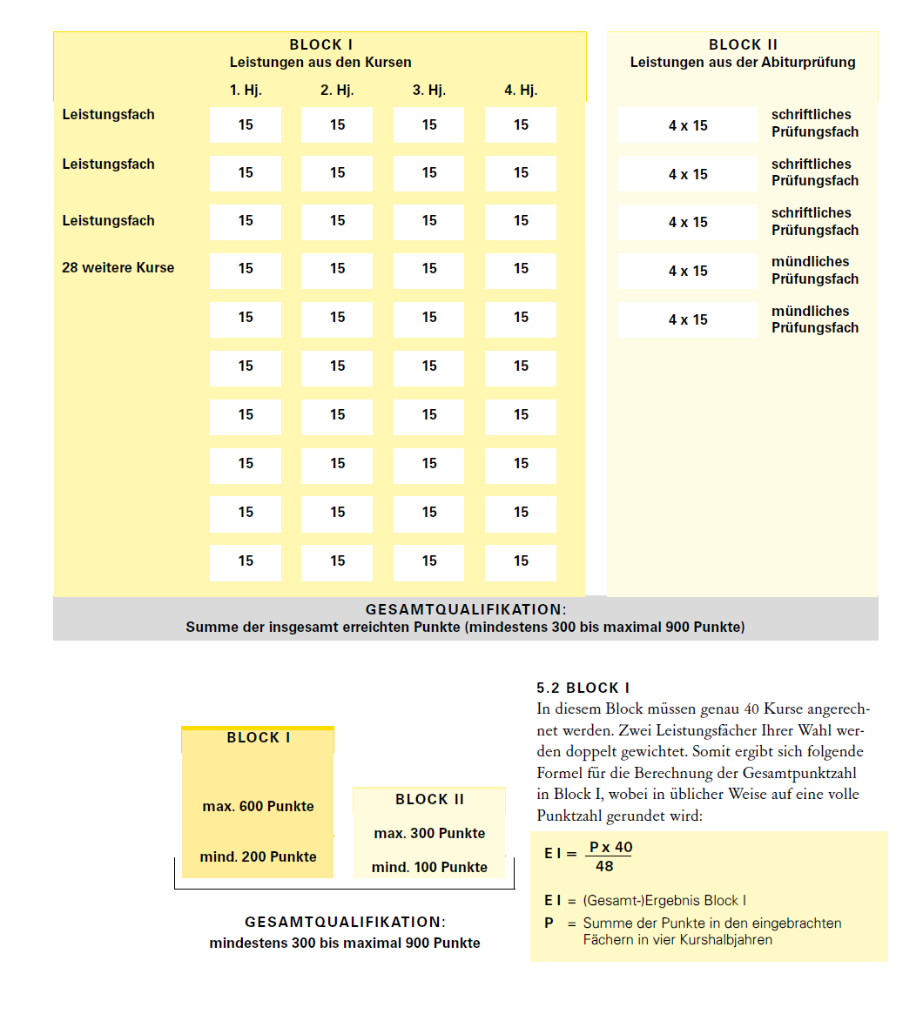
4. Gesamtqualifikation (Block 2)
= 75 x 4 (4fach Wertung)
= 300 Punkte

Slide 20
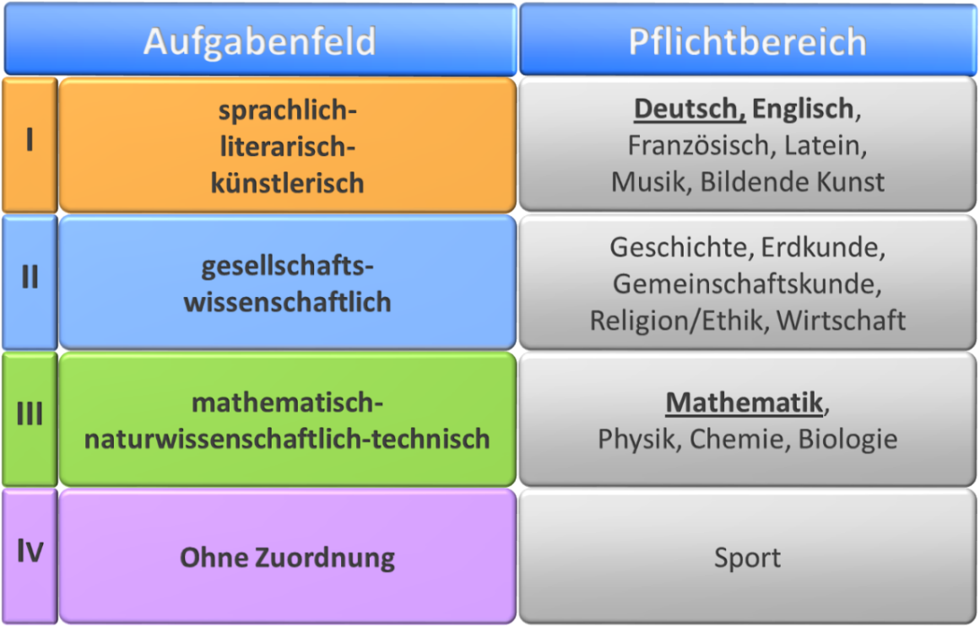
5. Abiturprüfungsfächer
schriftlich:
alle 3 Leistungsfächer
mündlich:
2 weitere Fächer
Hinweise:
Alle drei Aufgabenfelder müssen durch die 5 Prüfungen abgedeckt sein.
M und D müssen geprüft werden (schriftlich oder mündlich)
Ggf. kann eine besondere Lernleistung (BLL) eine mündliche Prüfung ersetzen
schriftlich BK, Musik und Sport immer mit Fachpraxis​!
In mod. Fremdsprachen schriftlich mit Kommunikationsprüfung​!
Mündliche Prüfung Sport mit Fachpraxis!

Slide 21
5. Abiturprüfung – mögliche Fachkombinationen
schriftliche Prüfung (LF)
mündliche Prüfung
D
M
FS
Gesell.
FREI
NW
Gesell.
FREI
Gesell.
FREI
FREI
Mu, BK, Sp
Gesell.
FREI
FS
FS
M
Gesell.
NW
M
Gesell.
Gesell.
M
FREI
Mu, BK, Sp
M
Gesell.
NW
NW
M
Gesell.
Gesell.
M
FREI
Mu, BK, Sp
M
Gesell.
M
FS
FS
D
Gesell.
NW
D
Gesell.
Gesell.
D
FREI
Mu, BK, Sp
D
Gesell.
NW
NW
D
Gesell.
Gesell.
D
FREI
Mu, BK, Sp
D
Gesell
FS
NW
Gesell.
D
M
Die größte Wahlfreiheit besteht, wenn D und M Leistungsfächer sind!

Slide 22
Kurswahlbogen

Slide 23
5. Abiturprüfung
Kommunikationsprüfung
- nur in den modernen Fremdsprachen Englisch und Französisch
Einzel- oder Tandemprüfung möglich
Im 4 Hj. bis eine Woche vor Bekanntgabe der Ergebnisse
Dauer: 15 Min EP/20Min. TP; 5 Min. Monolog, 10 Min. Dialog
Vorbereitung: 15 Min.
Grundlage: visuelle Impulse oder kurze Texte
Wertung schriftl. zu mündl. wie 2:1

Slide 24
5. Mündliche Prüfung
„klassische“ mündliche Prüfung
in zwei Fächern (Basis- oder Wahlfächer)
für alle Schüler mit Basisfach Deutsch und Mathematik
ggf. Ersatz einer mündlichen Prüfung durch eine Besondere Lernleistung (BLL)
„Kombiprüfung“ in Geo/Gk (Inhalte aller 4 Halbjahre)
Notes:
Kombi-Prüfung: Prüfer schreiben sich gegenseitig Protokoll, Vorsitzende muss große Fakultas in EINEM der beiden Fächer haben!
LF Wirtschaft: Schüler können die Kombiprüfung dennoch als mündliches Prüfung wählen, obwohl nicht 4 HJ belegt, geprüft werden Inhalte aller 4 HJ! Belegt er freiwillig alle 4 HJ, dann muss er die beiden von der AGVO vorgesehenen Kurse abrechnen.

Slide 25
6. Gesamtqualifikation
Block I max. 600 Punkte aus 40 Kursen
2 LF werden doppelt gewichtet
Einzubringen, wenn nicht schon LF:
4xDeutsch, 4xMathe, 4xFS, 4xNW, 2xBK oder Musik, 4x Geschichte, 4x Geo/GK
+ evtl. Kurse der mündlichen Prüfung
Aber mindestens zwei Fremdsprachen oder 2 Naturwissenschaften
Block II
Schriftliche und mündliche Prüfungen in 4-facher Wertung
300 Punkte

Slide 26
6. Gesamtqualifikation (Block 2)
Bei jeweils vierfacher Wertung:
in den 5 Prüfungsfächern mind. 100 Punkte
in 3 Prüfungsfächern (darunter 2 Leistungsfächer) je mind. 20 Punkte, d.h.
in höchstens 2 Fächern „unterpunktet“
höchstens 1 Leistungsfach schlechter als 20 Punkte bzw. schlechter als 5 Pkt.
Jede der 5 Prüfungen muss mit mindestens 1 Punkt abgeschlossen werden:
0 Punkte im Schriftlichen können mit mind. 3 Punkten in der zusätzlichen mündlichen Prüfung „ausgeglichen“ werden (vgl. Tabelle im Leitfaden).
0 Punkte in einer der beiden mündlichen Prüfungen führen zum Nichtbestehen

Slide 27
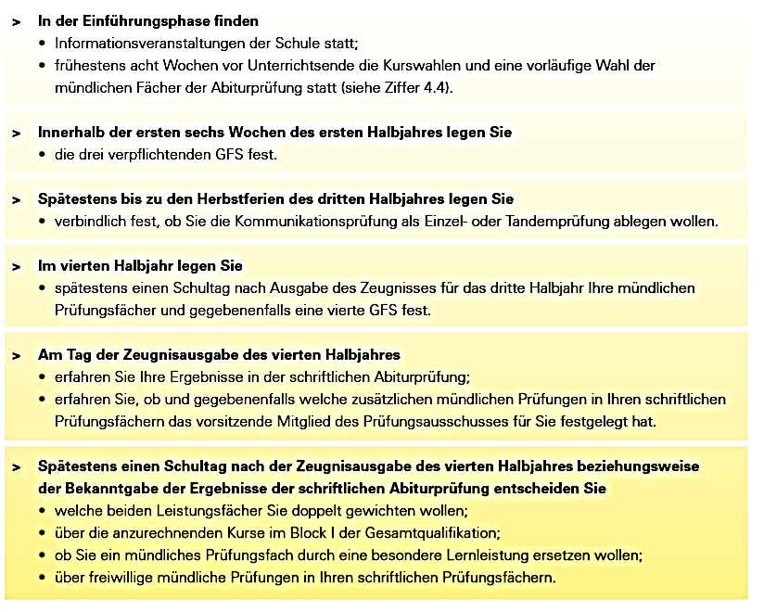
6. Zeitlicher Überblick

Slide 28
6. Zeitlicher Überblick
Vorwahlen
Bitte im Kurswahlprogramm die Kurswahl eingeben. Wenn die Kurswahl gültig ist, dann ausdrucken und auf Excel-Kurswahlbogen übertragen.
Die Kurswahl erfolgt über einen Ablaufplan (siehe Exceldatei), bei dem ihr euch bitte euer Zeitfenster einprägt. Ihr bringt euren Kurswahlbogen ausgefüllt zum Termin mit und wir tragen eure Wahl ins Kurswahlprogramm ein. Solltet ihr euren Termin nicht wahrnehmen können, bitte per Teams oder Mail die Kurswahl bis spätestens 06.02.2026 uns zuschicken.
Diese Vorwahl ist sehr wichtig, denn dadurch erhalten wir einen Überblick über euere Interessen und davon hängt das tatsächliche Kursangebot ab!

Slide 29
7. Zusätzliche Qualifikationen
Zertifikat Internationales Abitur Ba-Wü:
Englisch oder andere FS als Leistungsfach (5-stündig)
und
Biologie (oder Geschichte oder Geographie) als bilinguales Sachfach (5-stündig)
ODER
2 Fremdsprachen als Basisfächer
und
Biologie (oder Geschichte oder Geographie) als bilinguales Sachfach (5-stündig)
Bilinguales Zertifikat:
Englisch als Leistungsfach (5-stündig - mit schriftlicher Abiturprüfung)
und
bilingualer Seminarkurs oder bilinguales Sachfach (3-stündig)

Slide 30
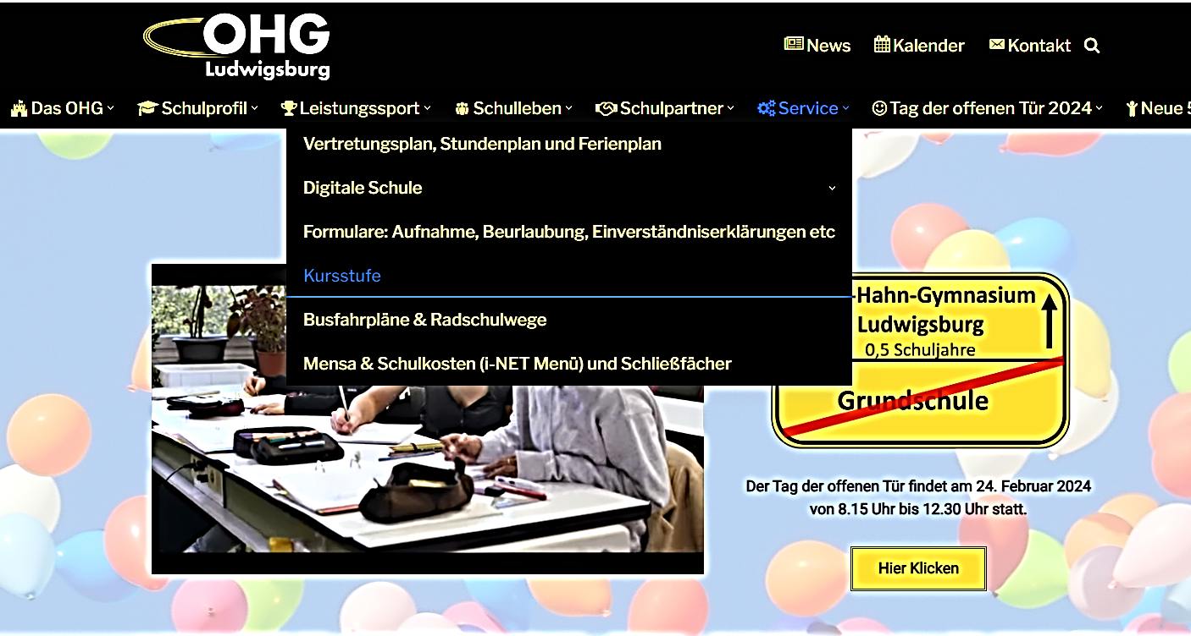
8. Informationsmöglichkeiten
www.ohg-lb.de

Slide 31
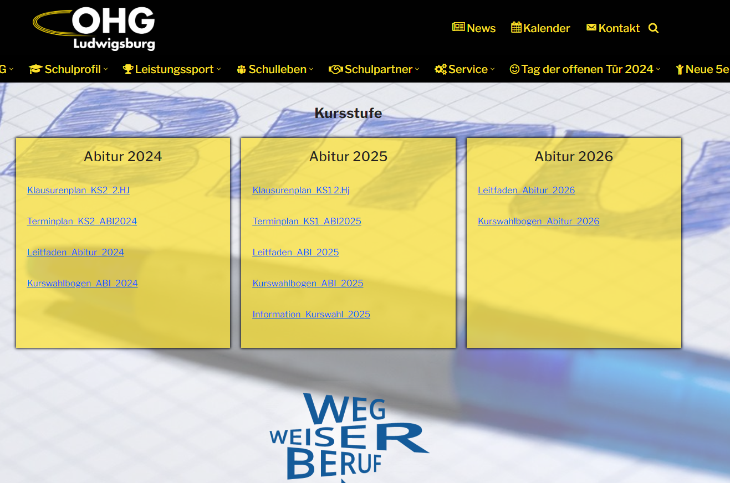
8. Informationsmöglichkeiten
www.ohg-lb.de

Slide 32
8. Informationsmöglichkeiten
Verordnung des Kultusministeriums über die Jahrgangsstufen sowie über die Abiturprüfung an Gymnasien der Normalform
www.kultusportal-bw.de
www.bildung-staerkt-menschen.de

Slide 33
9. Ablauf: Kurswahl und individuelle Beratung
Kurswahlplan nach Klassen

Slide 34
Vielen Dank für Ihre Aufmerksamkeit
Notes:
34

